Slide 1
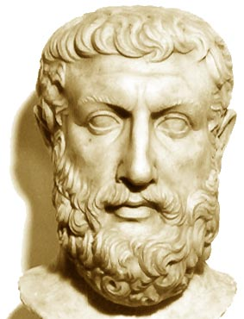
Parmenide
Parmenide nacque in Magna Grecia, da una famiglia aristocratica.
Ad Elea fondò una scuola, insieme al suo discepolo prediletto Zenone.
Anch’egli espose il proprio pensiero in un’opera in versi che fu poi indicata con il titolo Sulla Natura.

Slide 2
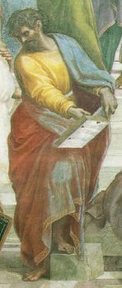
Nel proemio del poema, Parmenide narra di un viaggio
immaginario verso la dimora di Diche, la dea della Giustizia,
la quale condurrà il filosofo al cuore inconcusso della ben
rotonda verità.
La dea dunque mostra a Parmenide la via della
verità guidata dalla ragione che conduce alla
sapienza e all’essere; e la via dell’opinione
guidata dai sensi che conduce all’apparenza e
e all’inganno.

Slide 3
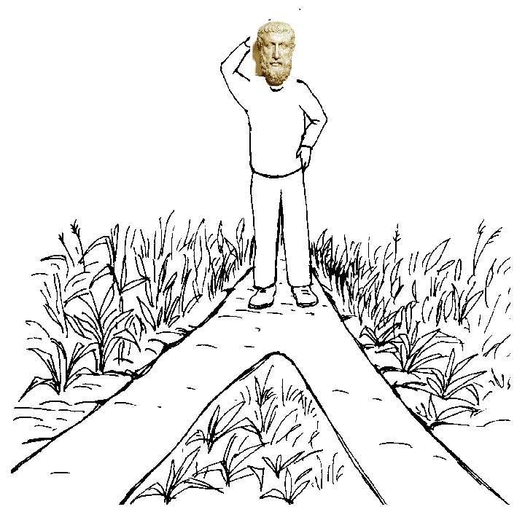
Sentiero della verità o sentiero dell’opinione?

Slide 5
Parmenide fu il primo a sostenere l’interpretazione razionale della realtà a scapito dell’interpretazione soggettiva dei sensi:
La ragione e non l’occhio vede il vero
Su questo nuovo approccio basato sul metodo logico, Parmenide riprende l’intuizione dei primi pensatori, in cui però il principio primo delle cose, l’ARCHE’, non è più un elemento del mondo determinato o indeterminato che sia, ma ciò che è comune a tutte le cose: l’ESSERE.

Slide 6
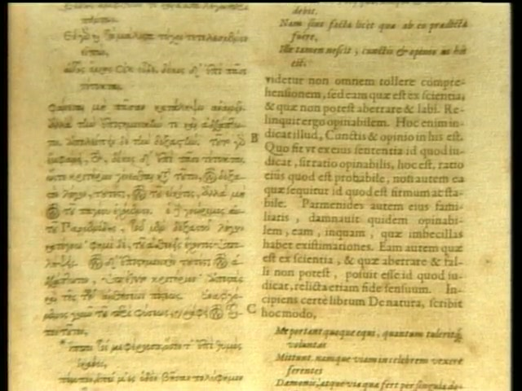
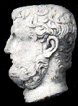
Parmenide deduce il principio per cui l’essere è e non può che essere, e siccome non esiste nulla al di fuori dell’essere
il non essere non è e non può essere.

Slide 7
La tesi di Parmenide secondo la quale “essere è; non essere non è” presuppone la validità di due principi logici che verranno teorizzati solo più tardi:
PRINCIPIO DI IDENTITA’;
PRINCIPIO DI NON CONTRADDIZIONE.
B ≠ A (ossia “B è diverso da A )
Quindi se A esiste B non può che non esistere!
A ≡ A (ossia “A è equivalente ad A”)

Slide 8
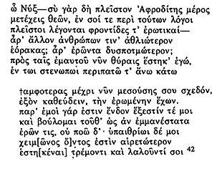
-L’essere non nasce e non muore, è eterno. Se esso nascesse dovrebbe essere generato da un essere diverso da sé medesimo. L’essere diverso dall’essere è il NON ESSERE; ma il non essere non esiste, quindi L’ESSERE E’ ETERNO;
-L’essere è immobile perché se si muovesse sarebbe soggetto al divenire e, quindi ,ora sarebbe, ora non sarebbe e ciò comporterebbe un passaggio dal non essere più e non essere ancora; ma siccome il non essere non esiste, l’essere è immobile;
-L’essere è unico perché se non fosse unico dovremmo ammettere una molteplicità di esseri diversi dall’Essere, ma l’Essere diverso dall’Essere è in Non Essere. Siccome il Non essere Non esiste, Essere deve necessariamente essere Unico.

Slide 9
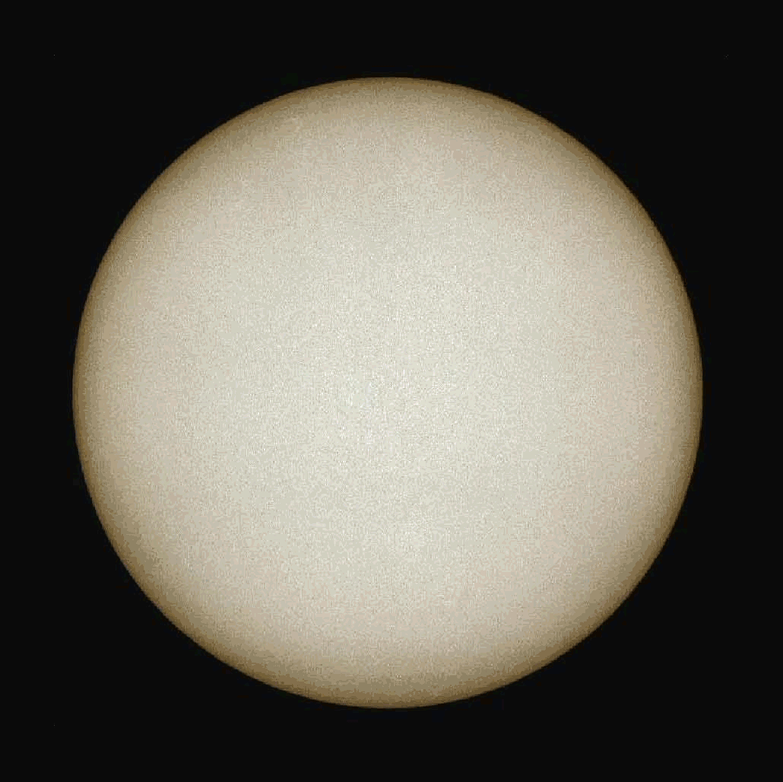
-L‘essere è dunque ingenerato, poiché in caso contrario implicherebbe il non essere: la nascita significherebbe essere, ma anche non essere prima di nascere; e la morte significherebbe non essere, ovvero essere solo fino a un certo momento;
-L’essere è incorruttibile ( non muta) perché se mutasse implicherebbe il passaggio da uno stato all’altro; ovvero il passaggio dall’Essere al non Essere. Il non Essere , per definizione, non Esiste quindi l’Essere è incorruttibile.
-L’essere è finito ( compiuto) poiché la finitudine secondo la mentalità greca è sinonimo di perfezione; il filosofo usa l’immagine della sfera intesa come una sorta di ‘pieno’ assoluto da cui risulta assente il non essere

